Slide 1
Conception d’une maquette de site vitrine.
Massogona COULIBALY

Slide 2


SOMMAIRE
S
Introduction
Définition
Ressources
Rendu

Slide 3
Introduction
Dans cette présentation, je vous expliquerais les différentes étapes pour réaliser une maquette,

Slide 4
Définition
La maquette d'un site web est une esquisse, ou encore un prototype du site web final.

Slide 5
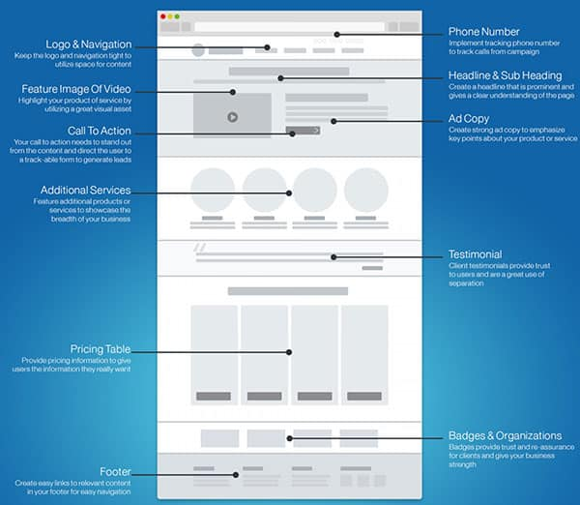
Illustration
Ceci est une illustration d’une maquette pour un site vitrine

Slide 6
Ressources
R
Fgma
Le logiciel clé
Banque d’images
YouTube
Logiciels pour les icones

Slide 7
Comment y parvenir
Comparer à chaque fois notre maquette et le travail final pour voir si le travail correspond au résultat voulu.
Planification
Conception
Commencer la conception en tenant compte des mesures, de la charte graphique et du message qu’on veut passer,
Favoriser des méthodologies intelligentes et rapides (au lieu de reproduire des icones de bout en bout, on peut les copier sur des logiciels tels que pichon et autres)
Lancement
Stratégie
Déterminer le logiciel clé qu’on utilisera (n’hésitez pas à utiliser d’autres logiciels pour aller plus vite ou pour compenser un manque).

Slide 8
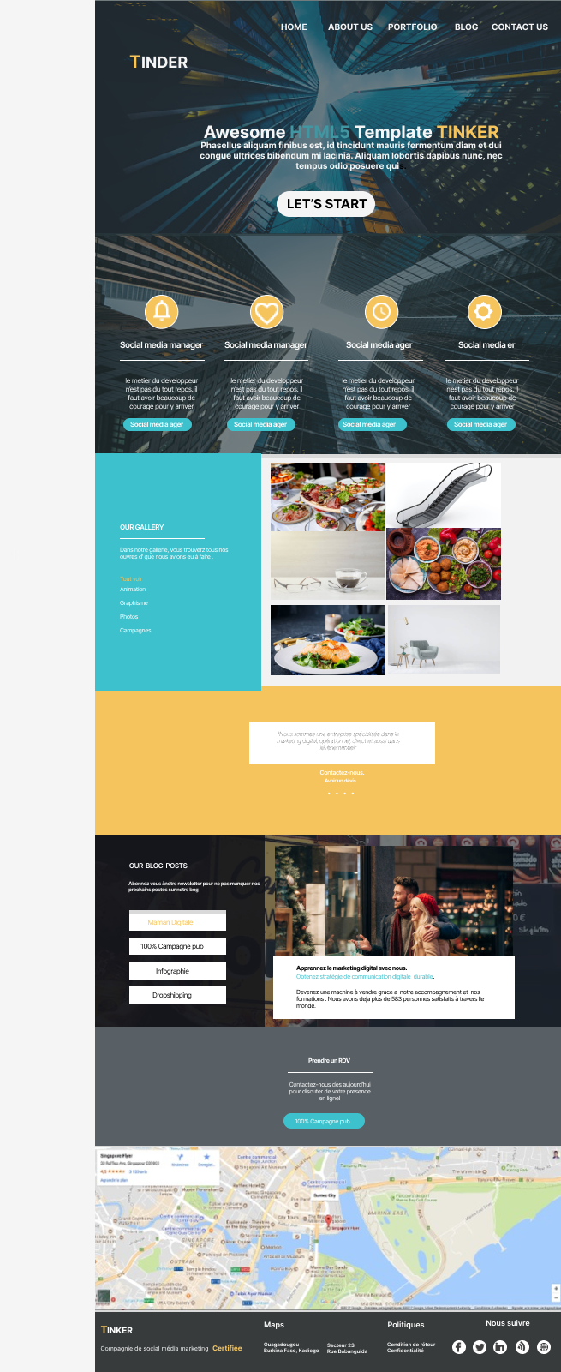
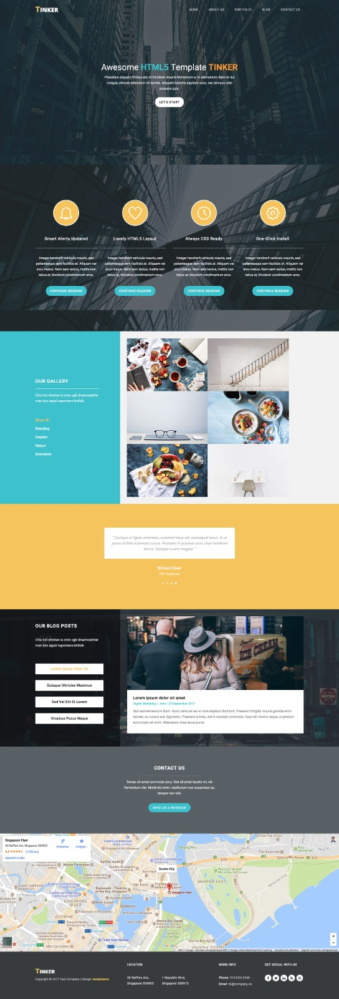
Rendu
R

Slide 9
Merci
Mirjam Nilsson​
sacha@contoso.com
www.contoso.com

